Slide 1

日本・アジア青少年サイエンス交流事業
（さくらサイエンスプラン）
平成２８年６月
国立研究開発法人 科学技術振興機構
日本・アジア青少年サイエンス交流事業推進室

Slide 2
1. さくらサイエンスプランの目的
「日本・アジア青少年サイエンス交流事業（さくらサイエンスプラン）」は産学官の緊密な連携により、優秀なアジアの青少年を日本に短期間招へいし、未来を担うアジアと日本の青少年との科学技術の分野で交流を深めることにより、
アジアとの友好関係を強化
日本のグローバル化を促進
優秀なアジアの人材を確保

Slide 3
2. さくらサイエンスプランの招へい対象者
  下記地域のアジアの青少年で、原則として日本滞在が初めての方(青少年とは、高校生、大学生、大学院生、ポストドクター、教員、科学技術関係者等で、原則として40歳までを指す)
  記
［東・東南アジア］ ブルネイ・ダルサラーム国、カンボジア王国、中華人民共和国、東ティモール民主共和国、インドネシア共和国、大韓民国、マレーシア、モンゴル、ミャンマー連邦共和国、フィリピン共和国、ラオス人民民主共和国、シンガポール共和国、台湾、タイ王国、ベトナム社会主義共和国
［南アジア］ バングラデシュ人民共和国、ブータン王国、インド、モルディブ王国、
ネパール連邦民主共和国、パキスタン・イスラム共和国、スリランカ民主社会主義共和国
［中央アジア］ カザフスタン共和国、キルギス共和国、タジキスタン共和国、トルクメニスタン、ウズベキスタン共和国
［島嶼国］ フィージー共和国、マーシャル諸島共和国、ミクロネシア連邦、パラオ共和国、パプアニューギニア独立国、サモア独立国、ソロモン諸島、トンガ王国

Slide 4

3. さくらサイエンスプランの２つのプログラム
(1) 公募による交流計画のプログラム
日本の受入れ機関とアジアの送出し機関が交流計画を作成し、科学技術振興機構(JST)に申請し、JSTが「さくらサイエンス委員会（委員長：三木千壽東京都市大学学長）」での審査を経て採択を決定
採択された交流計画については、受入れ機関に対して渡航費、滞在費までの必要経費を提供（企業が受入れ機関の場合は渡航費のみ提供）
(2) さくらサイエンスハイスクールプログラム
アジアの各国政府のチャンネルを通じ、全国レベルで選抜された優秀な高校生をJSTが自ら招へい
日本の第一線の大学・研究所の訪問、ノーベル賞受賞者等の講義などにより、日本の最先端の科学技術を体験

Slide 5

4. 公募による交流計画プログラムについて
３つの交流計画のコースから１つを選んで申請。なお、１つの機関からの申請数には特に上限を設けていません。
A. 科学技術体験コース
日本の学校や企業などの受入れ機関のアレンジにより、その機関における特別講 義の受講、研究室訪問など（他機関における活動を含めることも可能）に参加する。
（滞在期間：1週間を目安とし、上限10日間。人数：10名を限度とする）
B. 共同研究活動コース
アジアの大学生・大学院生・ポストドクターが日本の学校や企業など受入れ機関の アレンジにより、その機関において、日本の研究者と短期の共同研究活動を行う。
（滞在期間：上限3週間。人数：10名を限度とする）
C. 科学技術研修コース
受入れ機関のアレンジにより、その機関が実施する科学技術に関する技術や能力の
集中的な習得のための研修を行う。
（滞在期間：1週間を目安とし、上限10日間。人数：単一国からの場合15名、複数国
からの場合25名を限度とする）

Slide 6
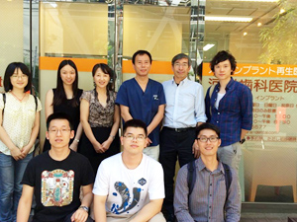
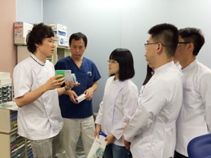
5-1. 交流計画例 [科学技術体験コース: 大阪歯科大学]
実施期間: 平成26年7月27日～8月2日
※ 採択時の分類「科学技術交流活動コースは現在の「科学技術体験コース」に該当
招へい者: 南方医科大学口腔医学院から教員1名、学生5名
研修内容: 学舎施設見学、附属病院の見学、特別講義(大学の国際交流事業、歯科保存学、歯科矯正学、補綴学)、（株）松風(歯科材料や機材の製造・販売会社)の工場見学、診療現場訪問。
交換交流に参加する学生が、将来、臨床・研究に携わる上で、海外の教育に触れ、交流することにより、海外を視野に入れた今後の展望を考慮する一助となることを目的とした。
https://ssp.jst.go.jp/report/k_vol80.html

Slide 7
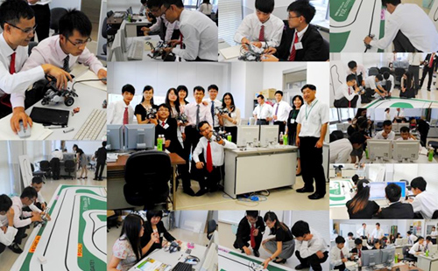
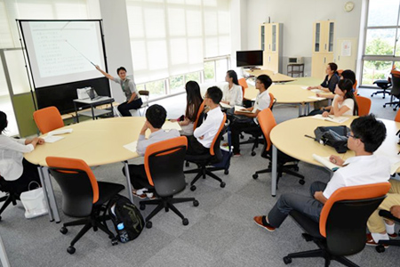
5-2. 交流計画例[科学技術体験コース:福山大学]
実施期間: 平成26年9月7日～ 9月13日
招へい者:貴州師範大学から学生9名、引率者1名
レスキューロボット製作実習
３次元CADの実習
日本の大学における充実した教育環境や新しい教育手法を多用した教育システムへの理解、科学技術の応用、産業活用の現場の確認により見聞を広げてもらう目的で実施
https://ssp.jst.go.jp/report/k_vol56.html
https://ssp.jst.go.jp/report/k_vol57.html
https://ssp.jst.go.jp/report/k_vol58.html

Slide 8
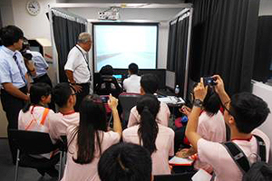
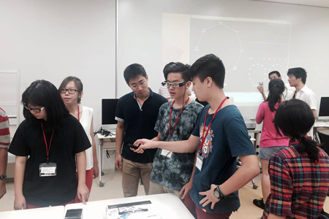
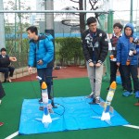
5-3. 交流計画例[科学技術体験コース:法政大学]
実施期間: 平成26年8月21日～ 8月27日
招へい者:ベトナムの高校生8名、引率教員1名
法政大学小金井キャンパスのオープンキャンパスを見学し、航空操縦シミュレーターなどを研究室で体験
法政大学第二高等学校で、物理部の生徒とグループになり、ペットボトルロケットを制作
法政大学の授業「Wearable Technology」を共同で受講
日本とベトナムの高校生が協力して高大連携による理系分野の体験授業に取り組み，先端研究につながる基礎的な研究領域を体験的に習得するとともに，英語による国際連携の体験を得る目的で実施
https://ssp.jst.go.jp/report2015/k_vol117.html
など

Slide 9
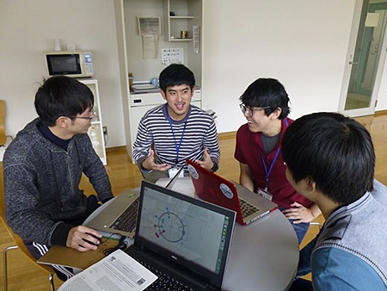
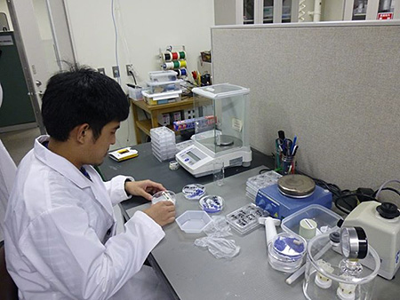
5-3. 交流計画例 [共同研究コース: 金沢大学]
実施期間: 平成26年1月11日～1月24日
招へい者:タイ・モンクット王工科大学トンブリ校の学部生３名
学生同士のグループミーティング
細胞培養実験のトレーニングを受けるタイ学生
チタン合金や培養骨芽細胞を使った新規骨代替材料の開発を目的とした共同研究を推進することを目的しており、滞在中に進捗報告、最新情報交換、そして今後の課題や計画の確認を行った。
https://ssp.jst.go.jp/report/k_vol242.html

Slide 10
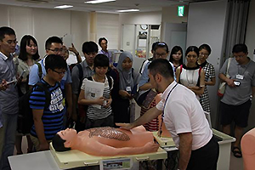
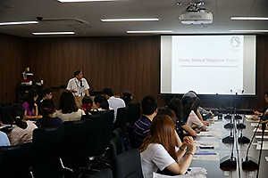
5-4. 交流計画例 [研修コース: 東北多文化アカデミー]
実施期間: 平成26年8月17日～8月26日
招へい者:中国、韓国、ベトナム、インドネシアなどの13の大学及び研究所に所属する大学生、大学院生、若手研究者など30人
参加者は事前に希望した研究室で４日間研修
東北メディカル・メガバンクについての説明
日本の大学・研究機関を身近に感じてもらい、アジア諸国の優秀な若手人材を日本に集めることを目的に、一般財団法人東北多文化アカデミーと東北大学医学系研究科・医学部が連携して実施。平成26年度プログラムでは参加者30名のうち3名が同大大学院に入学。
https://ssp.jst.go.jp/report/k_vol67.html
https://ssp.jst.go.jp/report/k_vol68.html

Slide 11
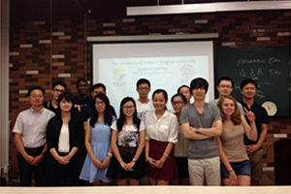
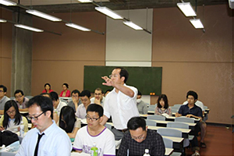
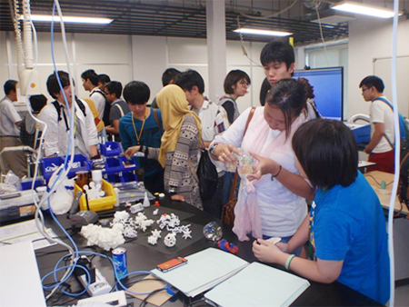
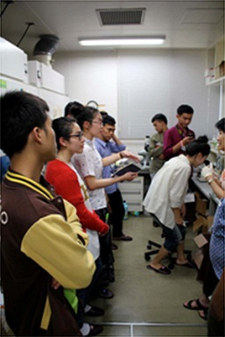
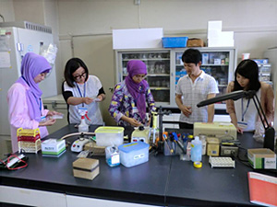
5-5. 交流活動からのひとコマ
バイオメディカル分野シンポジウムでの意見交換
東京大学(2014年7月） （中国）
ソフト＆ウェットマター工学研究室訪問 山形大学 (2014年7月）
（タイ、マレーシア、中国、台湾）
機能性食品学プログラムでの実習
広島大学(2014年7月）
（インドネシア、タイ、フィリピン、韓国、台湾）
多機能性幹細胞分野講義の一環でのヒト培養細胞の変化観察実習
熊本大学薬学部(2014年8月） （ラオス）

Slide 12

6. 平成28年度実施計画
さくらサイエンスプラン全体で約5,000人の招へいを予定(うち、公募プログラムでは4,000人強を見込）
年３回の公募を予定
第１回 2016年2月23日～3月22日
２６１件の申請中１６６件を選定し4月28日発表(※)
招へい対象予定者総数は１，６１６人
※ http://www.jst.go.jp/pr/info/info1180/index.html に掲載
第２回 2016年6月1日～7月14日
第３回 2016年9月～10月公募開始予定

Slide 13
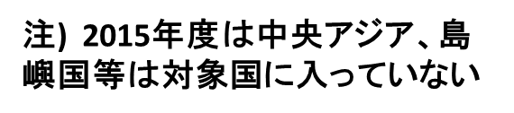
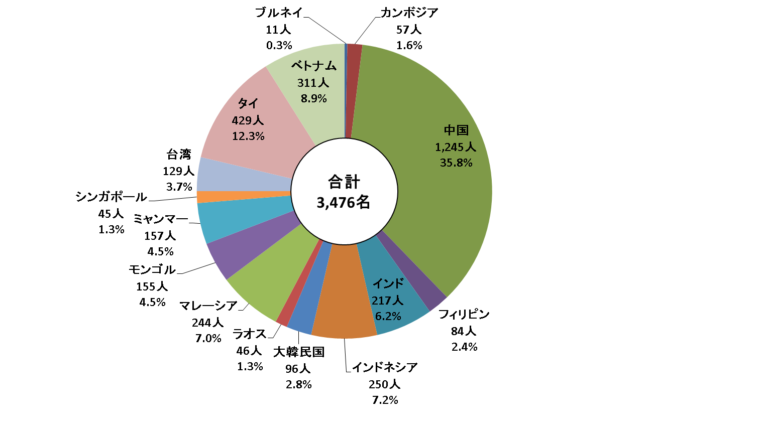
参考1 公募プログラムによる国・地域別招へい実績
2015年度

Slide 14
参考2 公募による招へい者のアンケート結果
<アンケートの分析結果(*)より>
参加満足度
・研究室での経験
・プログラムの充実度 など
再来日希望の理由
・最先端の研究が行われている
・研究設備が整っている
再来日の希望目的
・留学生、研究者として 82.7％
・日本企業への就職希望 6％
(*)平成27年2月末日までに提出された
招へい者1,252名のアンケート回答結果より
満足度
再来日の希望
再来日の希望目的

Slide 15
参考3 教育機関 採択実績(累計)
大学
国立大学 54校 439件
公立大学 9校 50件
私立大学 53校 164件
高等専門学校 17校 31件
高校 21校 25件

Slide 16
公募情報
http://ssp.jst.go.jp/form/index.html
参考情報:過去採択分の活動報告
2014年度 http://www.ssp.jst.go.jp/report/2014_ippan.pdf
2015年度 http://www.ssp.jst.go.jp/report2015/index.html
【お問い合わせ先】
中国総合研究交流センター（CRCC）
日本・アジア青少年サイエンス交流事業推進室
専用HP http://ssp.jst.go.jp/
担当者：趙、秦、藤井
メールアドレス：ssp@jst.go.jp

